Slide 1

Projeto Final I
Faculdades Integradas Facvest
Curso de Ciência da Computação
Sistema de Auxílio ao Diagnóstico e
Tratamento Homeopático do Stress - DiagtratH
Acadêmico: Alexandro Molleri Reis
Lages/SC, julho 2002

Slide 2
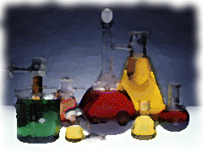
DiagtratH
EQUIPE TÉCNICA
Acadêmico:
Alexandro Molleri Reis
Professor Orientador:
Prof. Sérgio Murilo Schütz, Especialista
Profissional Médico Co-orientador:
Dra. Maria Cristina Mazzetti Subtil
Coordenador do Curso:
Prof. Marco Aurélio Benedetti Rodrigues, Mestre

Slide 3
DiagtratH
OBJETIVO GERAL
Desenvolvimento de um sistema especialista de auxílio ao diagnóstico e tratamento homeopático do estresse.
OBJETIVOS ESPECÍFICOS
Diagnóstico da patologia
Sugestão de tratamento
Consulta direta de substâncias pelo seu nome
Consulta de substâncias por sintomas
Histórico médico dos pacientes

Slide 4
DiagtratH
METODOLOGIA
I - Pesquisa bibliográfica e confecção da revisão bibliográfica (TCC I);
II - Entrevista com profissional médico;
III - Abstração e modelagem de dados;
IV - Programação do sistema;
V – Confecção do relatório escrito (TCC II);
VI – Testes e ajustes finais.
Notes:
ITEM I = COMPLETO
ITENS II E III = PARCIAIS, SERÃO RETOMADOS NO TCC II

Slide 5
DiagtratH
REVISÃO BIBLIOGRÁFICA

Slide 6
DiagtratH
Engenharia de Software
Inteligência Artificial
Sistemas Especialistas
Unified Modeling Language (UML)
Expert Sinta
Delphi
Rational Rose
Homeopatia
Pré-Modelagem
Notes:
--LEMBRAR DE CITAR DURANTE A EXPLANAÇÃO A UTILIZAÇÃO DAS FERRAMENTAS.

Slide 7
HOMEOPATIA
É um sistema científico bem definido, apoiando-se na observação experimental de que toda substância capaz de provocar determinados sintomas numa pessoa sadia, é capaz de curar estes mesmos sintomas numa pessoa doente (princípio dos semelhantes, ou princípio da similitude).

Slide 8
HOMEOPATIA
Criada por Christian Friedrich Samuel Hahnemann, a partir de 1790. Chegou ao Brasil em 1840, pelas mãos de Benoit-Jules Mure.
Princípios fundamentais da Homeopatia:
Lei dos semelhantes
Experimentação no homem são
Dose mínima
Remédio único
Notes:
--PAI PINTOR DE PORCELANAS
--DOMINAVA ALEMÃO-INGLÊS-FRANCÊS-ESPANHOL-LATIM-ÁRABE-GREGO-HEBREU-CALDEU.
--FAZIA TRADUÇÕES – TRADUZINDO LIVRO QUE RELATAVA O TRATAMENTO DO PALUDISMO,
NO PERU, COM USO DA QUINA, OU QUININA. CULLEN, ESCRITOR ESCOCÊS, ATRIBUÍA O PODER
DE CURA ATRAVÉS DO FORTALECIMENTO DO ESTOMAGO, COM PRODUÇÃO DE SUBSTÂNCIA
CONTRÁRIA À FEBRE. NÃO O CONVENCEU.

Slide 9
HOMEOPATIA
O DIAGNÓSTICO HOMEOPÁTICO
Segundo a concepção filosófica homeopática, a origem primária
de qualquer doença está na perturbação
da força vital, forma de energia primordial e fundamental responsável pela manutenção da vida e do equilíbrio orgânico.
Notes:
PERTURBAÇÃO DA FORÇA VITAL, ENERGIA RESPONSÁVEL
PELA MANUTENÇÃO DA VIDA E EQUILÍBRIO DO HOMEM.

Slide 10
HOMEOPATIA
O DIAGNÓSTICO HOMEOPÁTICO
Disso denota o interesse
do médico homeopata por particularidades individuais, nas quais se busca a compreensão da totalidade sintomática característica do indivíduo, manifesta na forma de ser e reagir frente ao meio e às pessoas que o cercam.
Notes:
--MÉDICO BUSCA TODAS AS INFORMAÇÕES DO PACIENTE:
RELACIONAMENTO FAMILIAR, PROFISSIONAL, SOCIAL,
AMBIÇÕES, OBJETIVOS, FRUSTRAÇÕES, SONHOS, MEDOS,
SATISFAÇÕES, LAZER.
--ANALISA O PACIENTE COMO UM TODO, E NÃO COMO
UM ÓRGÃO DOENTE.
--TRATA A CAUSA (A DOENÇA) E NÃO O SINTOMA (DOR).
--GRANDE QTDE VARIÁVEIS + POSSIBILIDADES
(EX.: ABANDONO > AMIGO/FAMÍLIA/CÔNJUGE – MORTE/BRIGA/MUDANÇA ETC)

Slide 11
ENGENHARIA DE SOFTWARE
Abrange um conjunto
de três elementos fundamentais,
métodos, ferramentas e procedimentos,
que possibilita ao gerente o controle
do processo de desenvolvimento
de software de alta qualidade.
(PRESSMAN,1995)
Notes:
--EM MUITOS CASOS, ATITUDE DO DIA A DIA, SEM SABERMOS/PLANEJARMOS.

Slide 12
ENGENHARIA DE SOFTWARE
Ciclo de Vida Clássico da Engenharia de Software
Engenharia de sistemas
Análise
Projeto
Codificação
Teste
Manutenção
Notes:
--3 PRIMEIROS PARCIALMENTE CUMPRIDOS, SERÃO RETOMADOS
--É O PROCESSO QUE SERÁ UTILIZADO – + ANTIGO E + UTILIZADO.

Slide 13
INTELIGÊNCIA ARTIFICIAL (IA)
“...compreende o projeto de sistemas computacionais que exibam características associadas, quando presentes no comportamento humano, à inteligência.” (CHARNIAK,1985)
Notes:
--SIMULAÇÃO DO COMPORTAMENTO HUMANO EM SITUAÇÕES ESPECÍFICAS:
RISCO, TOMADA DE DECISÃO, APRENDIZADO, BUSCA DE PADRÕES (RBC),
DIAGNÓSTICO, ETC

Slide 14
INTELIGÊNCIA ARTIFICIAL (IA)
APLICAÇÕES EM IA
Robótica / Redes Neurais
Sistemas Especialistas
Prova de Teoremas
Reconhecimento de Padrões
Bases de Dados Inteligentes
Algoritmos Genéticos / Jogos
Raciocínio Baseado em Casos
Processamento da Linguagem Natural
Notes:
--S.E. – UTILIZADO NESTE PROJETO.

Slide 15
SISTEMAS ESPECIALISTAS
“São sistemas que solucionam problemas
que são solucionáveis apenas por pessoas especialistas (que acumularam conhecimento exigido) na resolução destes problemas.” (FEIGENBAUM,1992)
Notes:
--SIMULAÇÃO DO COMPORTAMENTO DE UM ESPECIALISTA HUMANO.

Slide 16
SISTEMAS ESPECIALISTAS
Componentes básicos de um sistema especialista
Base de Conhecimento
Máquina de Inferência
Subsistema de aquisição de conhecimento
Subsistema de explicação
Interface do usuário
Notes:
--INTERFACE DO USUÁRIO= ENTRADA DOS DADOS/VISUALIZAÇÃO DOS RESULTADOS
NAVEGAÇÃO NO SISTEMA.
--SUBST. EXPLICAÇÃO= QUANDO O USUÁRIO INDAGA O PORQUE DA PERGUNTA, COMO
CHEGOU à DETERMINADA CONCLUSÃO, QUAL REGRA SE APLICA à SITUÇÃO, ETC.
--SUBST AQUIS. CONHECIMENTO= ALTERAÇÃO/EXCLUSÃO/INCLUSÃO REGRAS –
ALTERA A BASE DE CONHECIMENTO SEM ALTERAR O SISTEMA – BASE DE CONHECIMENTO
INDEPENDENTE DA MÁQUINA DE INFERÊNCIA.
--MÁQUINA DE INF.= MANEIRA PELA QUAL AS REGRAS SÃO PERCORRIDAS, FORMA DE
COMO É OBTIDO O RESULTADO SOLICITADO – AS DEDUÇÕES SOBRE A BASE DE CONHEC. –
SIMULA A FORMA DO ESPECIALISTA HUMANO RACIOCINAR.
--BASE DE CONHECIMENTO= REPRESENTA O CONJUNTO DE INFORMAÇÕES – NO CASO,
CONSTRUÍDO ATRAVÉS DA FORMULAÇÃO DE REGRAS DE PRODUÇÃO.
--PODE SER CONSTRUÍDA DE FRAMES OU REDES SEMÂNTICAS (GRAFOS).

Slide 17
SISTEMAS ESPECIALISTAS
Os sistemas especialistas, ou baseados em conhecimento, são o tipo mais comum de sistemas de IAM em uso rotineiro na clínica.
Notes:
--OS S.E. BASEADOS EM REGRTAS SÃO OS QUE MELHOR SE PRESTAM PARA DESENVOLVIMENTO
DE SISTEMAS DESTINADOS A OBTENÇÃO DE DIAGNÓSTICOS
--IAM= INT. ARTIFICIAL NA MEDICINA

Slide 18
SISTEMAS ESPECIALISTAS
Tarefas clínicas às quais os sistemas especialistas podem ser aplicados:
Auxílio ao diagnóstico
Alertas e lembretes
Crítica terapêutica
Reconhecimento e interpretação de imagens
Agentes de recuperação da informação
Notes:
--DIAGNÓSTICO
--UTI – SISTEMAS DE MANUTENÇÃO DA VIDA
--(RBC) BUSCA DISCREPÂNCIAS EM TRATAMENTO DE PATOLOGIAS SEMELHANTES
--AUXÍLIO PARA ANÁLISE DE GRANDE QTDE DE IMAGENS DE RAIO X (P.EX)
--BUSCA NA INTERNET DE DETERMINADAS INFORMAÇÕES NA ÁREA MÉDICA (SITUAÇÃO DE
REGIÕES REMOTAS SEM RECURSOS/SEM MÉDICOS/ETC.

Slide 19
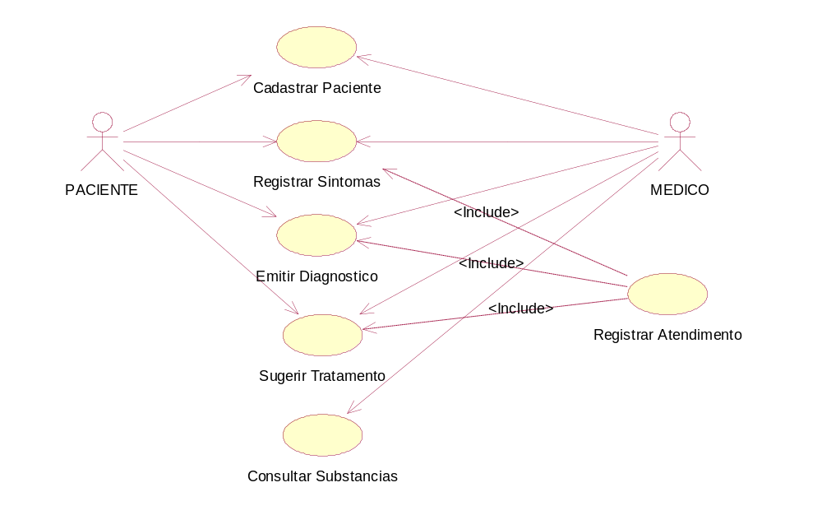
PRÉ-MODELAGEM
Diagrama de Caso de Uso – DiagtratH
Notes:
--EXPLICAR
--ACIONAMENTO DO SIST. ESPECIALISTA

Slide 20
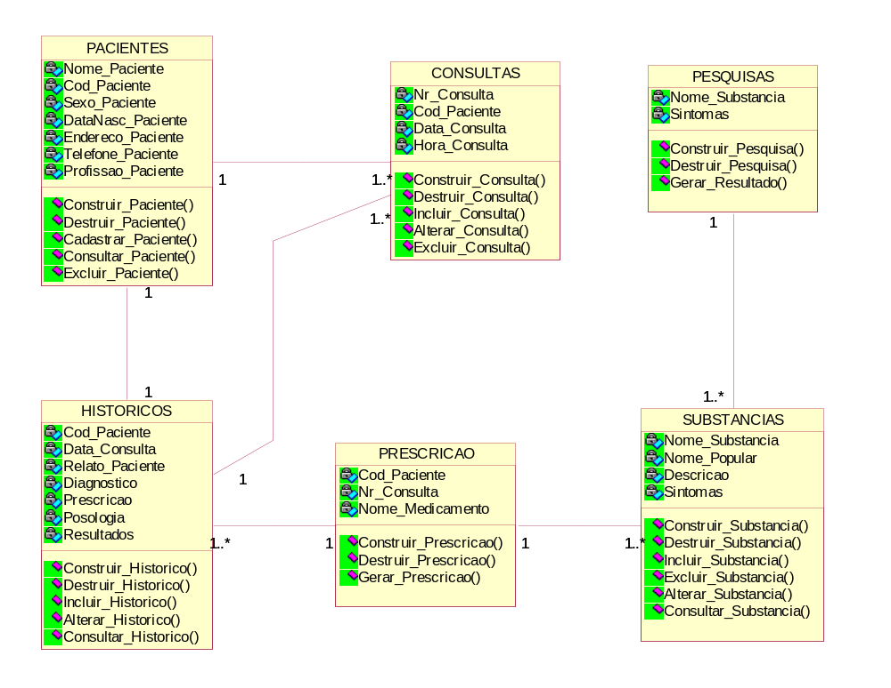
PRÉ-MODELAGEM
Diagrama de Classes – DiagtratH
Notes:
--COMENTAR (HAVERÁ ALTERAÇÃO)

Slide 21
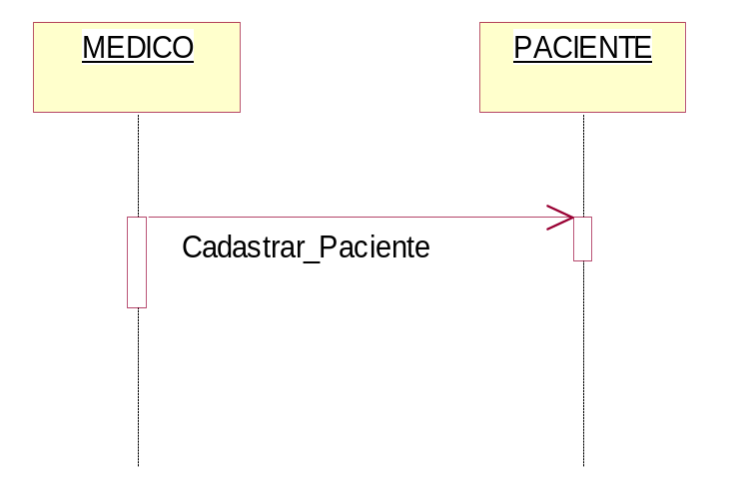
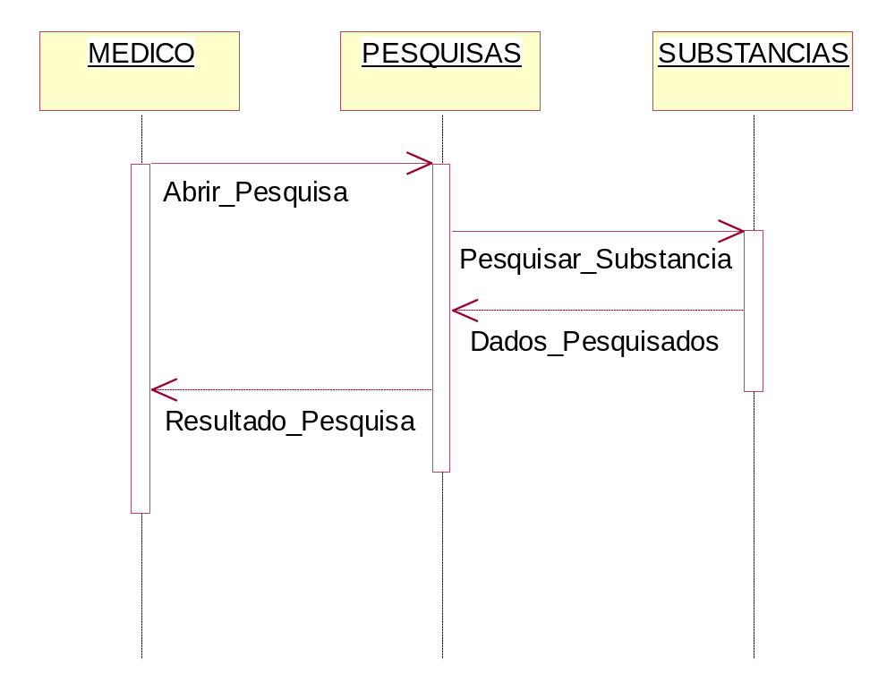
PRÉ-MODELAGEM
Diagramas de Seqüência - DiagtratH
Cadastrar Paciente
Consultar Substâncias
Notes:
--EXPLICAR (HAVERÁ ALTERAÇÃO)

Slide 22
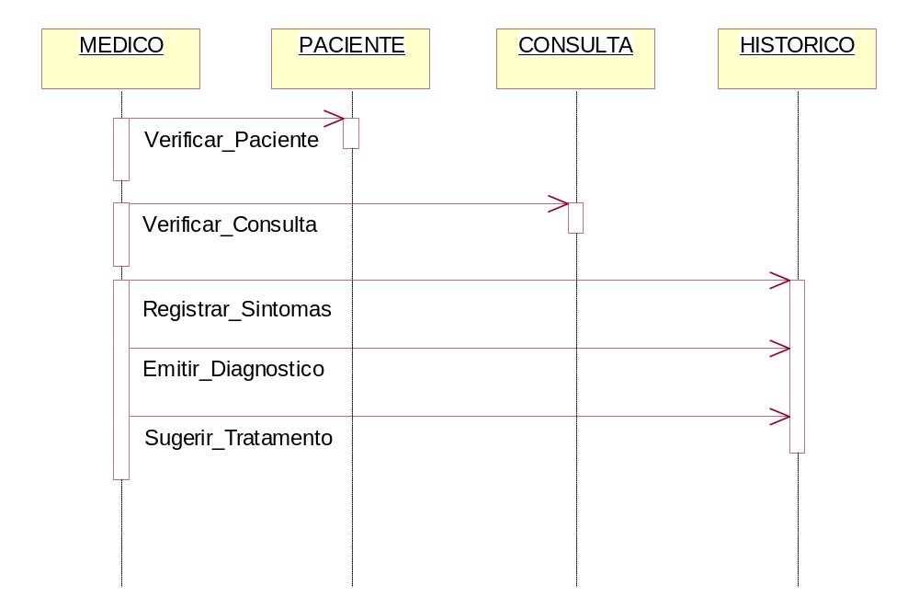
PRÉ-MODELAGEM
Diagramas de Seqüência - DiagtratH
Registrar Atendimento
Notes:
--IDEM

Slide 23
CONSIDERAÇÕES FINAIS
O sistema aqui proposto terá uma abrangência limitada de diagnóstico, restringindo-se aos sintomas do stress, como forma de possibilitar a sua implementação em curtíssimo prazo, em torno de seis meses. Porém, guardadas as devidas proporções, deverá oferecer ao profissional médico a mesma segurança no diagnóstico e tratamento propostos, na consulta de substâncias e registro dos históricos médicos dos pacientes.
Notes:
--CITAR O INÍCIO – GRANDE QTDE DE VARIÁVEIS –
--CITAR OS SISTEMAS SIMILARES – HOMEOPRO 18.000 SITUAÇÕES NA MATÉRIA MÉDICA.
--EXPLICAR A REDUÇÃO DA ABRANGÊNCIA AO STRESS
--SORRISO IRÔNICO DA MÉDICA
--GARANTIR A MESMA SEGURANÇA NO DIAGNÓSTICO/TRATAMENTO

Slide 24
AGRADECIMENTO
A todos que contribuíram
para a realização deste trabalho,
com sua paciência, seu conhecimento,
e principalmente por sua tolerância,
muito obrigado!
Notes:
--AGRADECER AOS PRESENTES/FAMÍLIA
--AGRADECER AOS PROF. DA BANCA

